Slide 1
Chào mừng các em
đến với tiết học Toán

Slide 2

KHỞI ĐỘNG
TRÒ CHƠI: NHANH NHƯ CHỚP

Slide 3


Chuyển phép nhân sau
thành tổng các số hạng bằng nhau
2 x 3
2 + 2 + 2

Slide 4
Chuyển phép nhân sau thành
tổng các số hạng bằng nhau
2 x 4
2 + 2 + 2 + 2

Slide 5
Chuyển tổng sau thành phép nhân tương ứng
2 + 2 = 4
2 x 2 = 4

Slide 6
Chuyển tổng sau thành phép nhân tương ứng
2 + 2 + 2 + 2 + 2 = 10
2 x 5 = 10

Slide 7

TRÒ CHƠI
ĐẾM CÁCH 2
Luật chơi:
Giáo viên quay 1 vòng, kim chỉ số nào thì HS đếm cách 2 bắt đầu từ số đó đến 20.
Ví dụ: sau 1 vòng quay, kim chỉ số 6, HS đếm:
6, 8, 10, 12, 14, 16, 18, 20.
Nếu HS quay vào ô mặt mếu, sẽ mất lượt.
Nếu HS quay vào ngôi sao may mắn sẽ được phần thưởng.

Slide 8




VÒNG QUAY KÌ DIỆU
2
4
6
18
16
8
10
14
12

Slide 9







Quan sát tình huống, trả lời câu hỏi
Nếu có thêm một nhóm 2 bạn nữa thì có phép nhân nào?
Có 3 nhóm bạn.
Viết phép nhân thích hợp với tình huống trong tranh
3 nhóm có tất cả 6 bạn.
Mỗi nhóm có 2 bạn.
Mỗi nhóm có mấy bạn?
Có mấy nhóm bạn?
3 nhóm có tất cả mấy bạn?
2 x 3 = 6
2 x 4 = 8

Slide 10
TOÁN 2
Tập 2
Tuần 19
Bài 55: Bảng nhân 2 – Tiết 1

Slide 11

KHÁM PHÁ
KIẾN THỨC MỚI

Slide 12



2 x 1 = 2
2 được lấy 1 lần
2 x 2 = 4
2 được lấy 2 lần
2 x 3 = 6
2 được lấy 3 lần

Slide 13




LẬP BẢNG NHÂN 2
2 x 1 = 2
2 x 2 = 4
2 x 3 = 6
8
2 x 4 = ….
10
2 x 5 = ….
12
2 x 6 = ….
14
2 x 7 = ….
16
2 x 8 = ….
18
2 x 9 = ….
20
2 x 10 = ….

Slide 14

BẢNG NHÂN 2
2 x 1 = 2
2 x 2 = 4
2 x 3 = 6
2 x 4 =
8
10
2 x 5 =
12
2 x 6 =
14
2 x 7 =
16
2 x 8 =
2 x 9 =
18
2 x 10 =
20

Slide 15
LUYỆN TẬP
THỰC HÀNH

Slide 16


1
Tính nhẩm:
4
2 x 7 =
2 x 2 =
14
2 x 6 =
12
2 x 9 =
2 x 5 =
18
10
8
2 x 4 =
6
2 x 3 =
2 x 10 =
20
2
2 x 1 =
2 x 8 =
16

Slide 17





Nhím Nâu Vượt Đường

Slide 18
Cách chơi
Để giúp nhím nâu vượt qua con đường đầy khó khăn trở về với ngôi nhà của mình.
Các em sẽ trả lời đúng các câu hỏi tương ứng để vượt qua từng chướng ngại vật trên đường.
Chúc các em loại bỏ được nhiều chướng ngại vật.

Slide 19



3
1
Notes:
Chọn lần lượt các mảnh ghép để trả lời câu hỏi. Sau khi trả lời xong bấm vào con nhím để đi tiếp. Bấm vào ngôi nhà để tiếp tục bài học

Slide 20


Câu Hỏi
15
14
13
12
11
10
9
8
7
6
5
4
3
2
1
0
2 x 7 = ?
A. 14
C. 10
B. 12
D. 16
Notes:
Bấm đồng hồ để bắt đầu đếm ngược thời gian

Slide 21

Câu Hỏi
15
14
13
12
11
10
9
8
7
6
5
4
3
2
1
0
2 x 9 = ?
A. 14
C. 16
B. 18
D. 20
Notes:
Bấm đồng hồ để bắt đầu đếm ngược thời gian

Slide 22
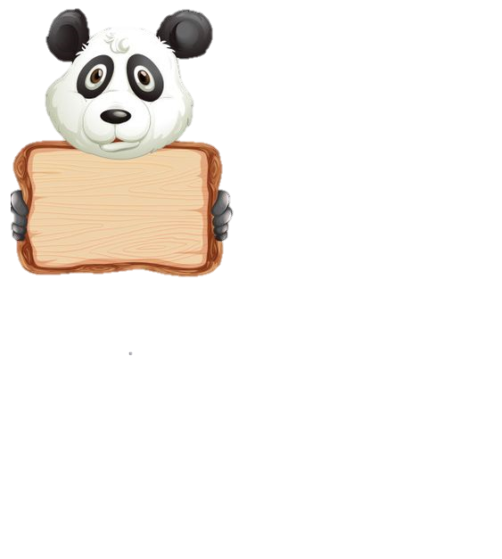
Câu Hỏi
15
14
13
12
11
10
9
8
7
6
5
4
3
2
1
0
2 x 5 = ?
A. 8
C. 10
B. 6
D. 7
Notes:
Bấm đồng hồ để bắt đầu đếm ngược thời gian

Slide 23

Câu Hỏi
15
14
13
12
11
10
9
8
7
6
5
4
3
2
1
0
2 x 6 = ?
A. 4
C. 10
B. 8
D. 12
Notes:
Bấm đồng hồ để bắt đầu đếm ngược thời gian

Slide 24

Bài học hôm nay em biết thêm được điều gì?
Để có thể làm tốt các bài tập trên em nhắn bạn điều gì?

Slide 25
Tạm biệt và hẹn gặp lại các em.

